Slide 1


Slide 2
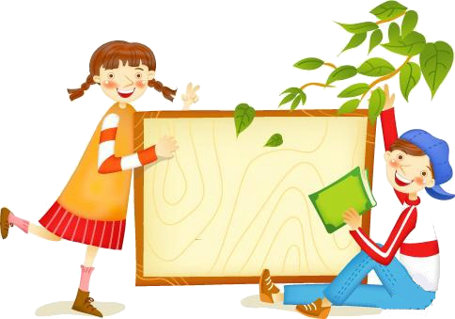
Вспомни!
Что такое
экология?
Экология – это наука о взаимоотношениях живых организмов между собой и с окружающей средой.

Slide 3

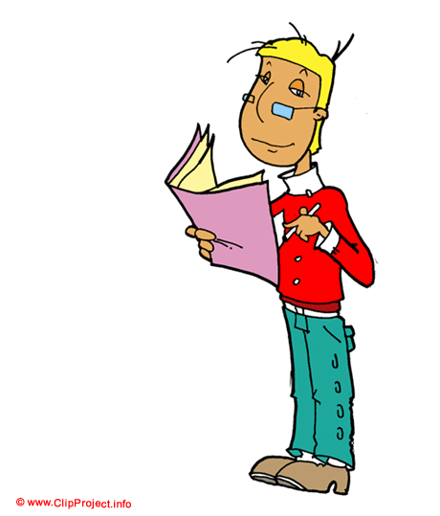

Работа по учебнику
Прочитай статью «Сын или покоритель» на с.47 учебника и ответь на вопросы:
К чему привело покорение природы?
Может ли человек господствовать
над природой?
Кем человек должен быть для
природы?

Slide 4


Может ли планета заболеть?
Именно это произошло с Землёй по вине человека. На планете возникли экологические проблемы, от решения которых зависит судьба всего живого.

Slide 5


Работа в группах
Прочитайте текст в учебнике:
1 ряд – о загрязнении океана (с.48)
2 ряд – об исчезновении тропических лесов ( с.49)
3 ряд – о накоплении мусора (с.49)
Обсудите проблему и запишите кратко:
причины, которые привели к экологической проблеме
способы решения данной проблемы

Slide 6

Как защитить океан от загрязнения?
Проблема первая.
Пластмассовые
отходы
Нефтепродукты
ПРИЧИНЫ
ЗАГРЯЗНЕНИЯ
Бытовые отходы,
содержащие
ядовитые
вещества
Сточные воды
с полей и ферм
Радиоактивные отходы

Slide 7
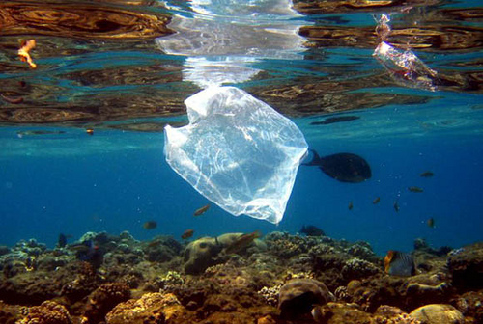
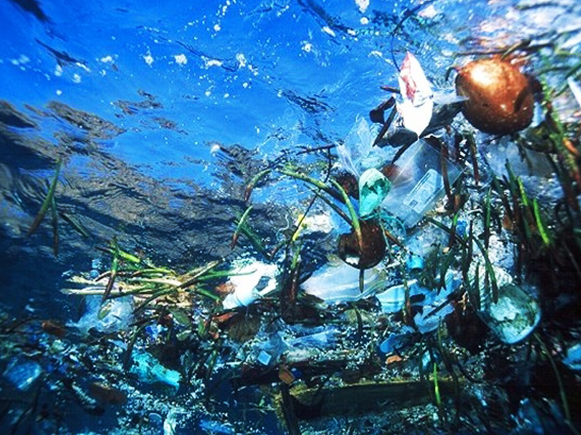
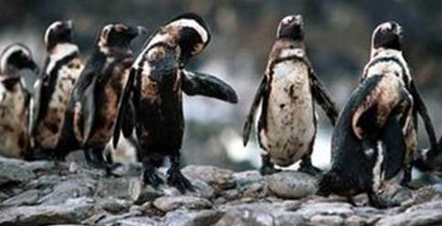
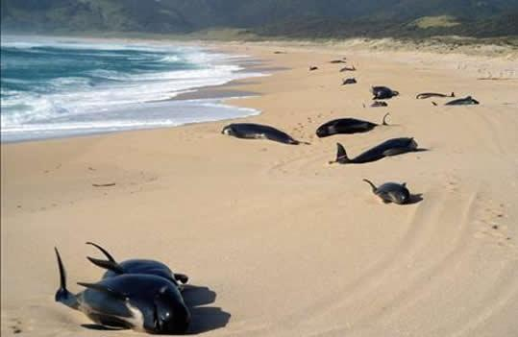
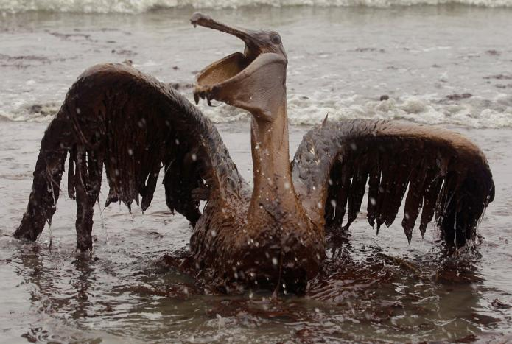
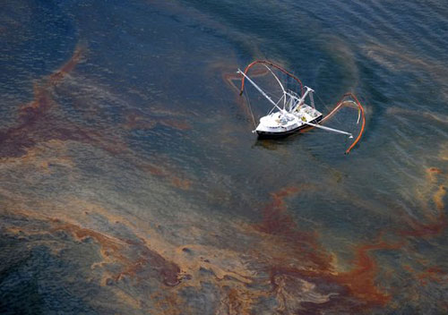
Пластмассовые отходы – бутылки, банки, сети –
тоже серьёзная опасность. В 1972 году в Бразилии
было обнаружено 30 мёртвых китов. Они погиб-
ли от полиэтиленовой плёнки, которая вместе
с водой попала в дыхательные пути.
Опасны бытовые отходы, содержащие ядовитые
вещества. Эти вещества накапливаются в теле
рыб, птиц и других животных.
От нефтяных пятен гибнут птицы, нарушается газообмен, гибнут мальки.

Slide 8

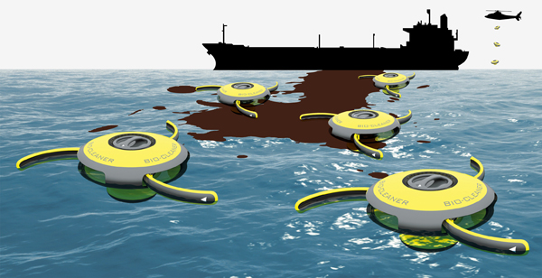
Как защитить океан от загрязнения?
Химические препараты
для уничтожения
следов нефти
РЕШЕНИЕ
ПРОБЛЕМЫ
«Суда-губки»,
«био-пылесосы»
Ограничение отлова
рыбы
Очистительные соору-
жения на предприятиях

Slide 9
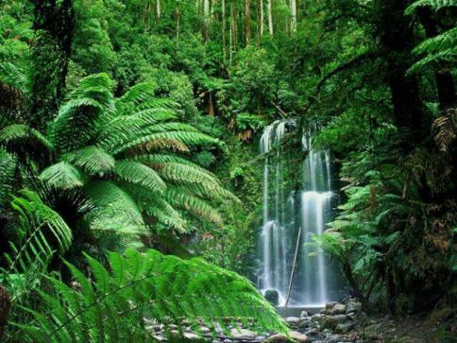
Как спасти тропические леса?
Проблема вторая.
Вырубка ради
древесины
Выжигание
ради
увеличения
площадей
для посевов
ПРИЧИНЫ
УНИЧТОЖЕНИЯ
Выкорчёвывание
для
строительства
дорог

Slide 10
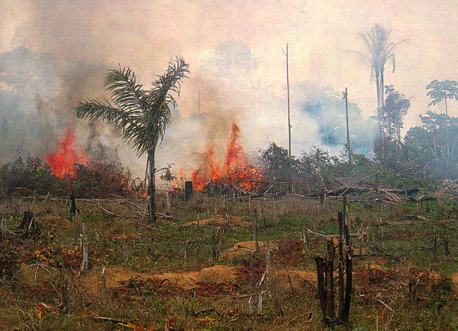
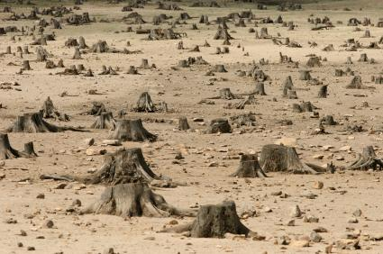
К чему это приводит?
Нарушаются цепи питания
Уменьшается количество кислорода
Разрушается почва
Гибнут растения и животные
Изменяется климат

Slide 11
Как спасти тропические леса?
Запретить самовольную вырубку лесов
РЕШЕНИЕ
Высаживать на местах вырубки саженцы
ПРОБЛЕМЫ
Усилить наказание за вырубку лесов
Прекратить многочис-
ленное строительство в лесной зоне

Slide 12
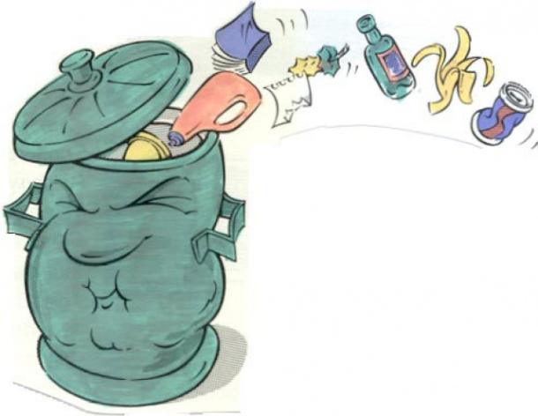
Как избавиться от мусора?
Проблема третья.
Деятельность человека
ПРИЧИНЫ
Промышленный
мусор
Бытовой мусор
ПОЯВЛЕНИЯ

Slide 13
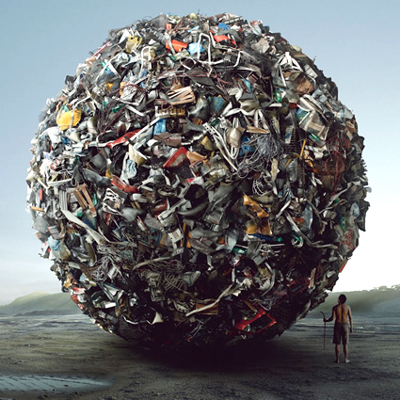
Загрязнение планеты мусором -
одна из глобальных экологических проблем. Разбрасываемый по всей планете мусор не успева-ет перерабатываться естественным путем. Сжигание отходов приво-дит к загрязнению возду-ха и разрушению озоново-го слоя. Земля в беде!

Slide 14
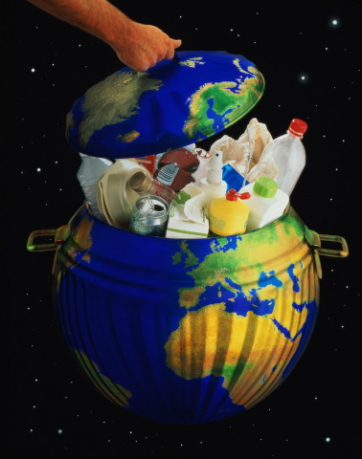
Помните!
Время разложения бума-ги – 2 года, консервной банки – не менее 70 лет, а оставленный вами полиэтиленовый пакет будет лежать в земле несколько веков! Оскол-ки стекла, банки, бутыл-ки способны, как мины, «сработать» даже через 1000 лет: в солнечную погоду осколок стекла может сыграть роль линзы и вызвать пожар.

Slide 15
Как избавиться от мусора?
Сортировка мусора
РЕШЕНИЕ
ПРОБЛЕМЫ
Переработка мусора
Вторичное использование
некоторых предметов (банки, бутылки)

Slide 16


Охрана окружающей среды – задача всего человечества
Всемирный фонд
дикой природы
Гринпис
Созданы различные международные организации, служащие делу охраны природы.

Slide 17
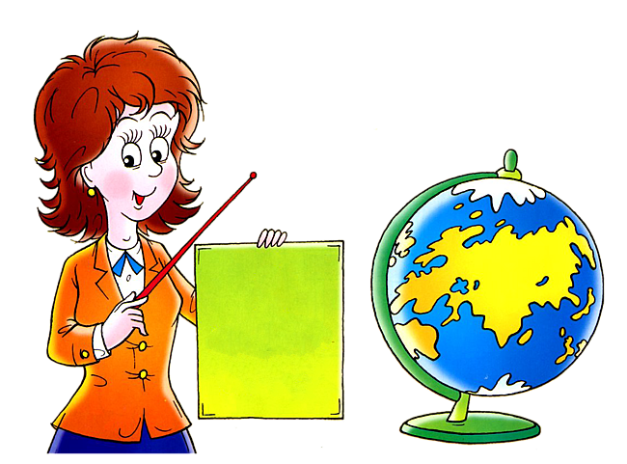

Подведём итоги:
О каких экологических проблемах мы сегодня говорили на уроке?
Если люди погубят окружающую природу, смогут ли сами выжить?

Slide 18

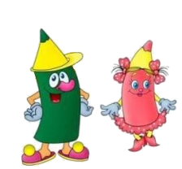
Климанова
Наталья Сергеевна
учитель
начальных классов
ГБОУ СОШ №1351

